Slide 1
로드셀 모니터링 프로그램
개발보고 및 메뉴얼
결 재 | 작 성 | 검 토 | 검 토 | 승 인
 | 사원/송무환 | 차장/김승혁 | 부장/안광헌 | 상무/김주태
1. 개요
- 로드셀 저울 (CI-8000)을 계측실에서 원격으로 모니터링하는 프로그램
2. 결론 및 향후 추진 사항
- 로드셀 저울을 시간마다 체크할 필요없이 계측실에서 간편하게 로드셀을 모니터링 할 수 있음

Slide 2
Contents
프로그램 소개
프로그램 사용방법
결선도

Slide 3
1. 프로그램 소개 (1/2)
프로그램명
  로드셀 모니터링 프로그램
주요기능
  로드셀 저울 (CAS社 CI-8000) 과 통신
  CI-8000의 수치를 모니터링하고 DB / Excel 파일로 기록
프로그램 구성
  LoadCell Communicator
    CI-8000과 컴퓨터 사이의 통신기능
  LoadCell Monitor
    Communicator가 받은 수치를 모니터에 표시기능
  LoadCell Logger
    Communicator가 받은 수치를 DB / Excel 파일로 기록기능
  LoadCell TCP/IP
    랜통신을 이용하여 원격으로 Monitor와 Logger를 사용하는 기능

Slide 4
1. 프로그램 소개 (2/2)
흐름도
CI-8000
COM A.
CI-8000과 통신하여 모니터링
Communicator
Logger
Monitor
TCP/IP
DB Server
COM B.
TCP/IP
COM A. 와 통신하여 간접 모니터링
Logger
Monitor
DB Server

Slide 5
2. 프로그램 사용방법
2.1. 프로그램 바로 시작하기
2.2. LoadCell Communicator
2.3. LoadCell Monitor
2.4. LoadCell Logger
2.5. LoadCell TCP/IP

Slide 6
2.1. 프로그램 바로 시작하기 (Server용)
LoadCell Communicator를 실행
  로드셀과 통신포트를 설정
  통신시작 클릭
LoadCell Monitor를 실행
  로드셀을 설정
  (인스턴트 체크 사용할 경우) 체크간격 설정 후 체킹시작 클릭
LoadCell Logger를 실행
  로드셀을 설정
  기록시간과 저장주기, 기록방법을 설정 후 기록시작 클릭
LoadCell TCP/IP (Server)를 실행
  로드셀과 통신포트를 설정
  통신시작 클릭
LoadCell TCP/IP (Client)를 실행
  Server IP, 로드셀과 통신포트를 설정
  통신시작 클릭

Slide 7
2.1. 프로그램 바로 시작하기 (Client용)
LoadCell Communicator(Server)를 실행
  로드셀과 통신포트를 설정
  통신시작 클릭
LoadCell TCP/IP (Server)를 실행
  로드셀과 통신포트를 설정
  통신시작 클릭
LoadCell TCP/IP (Client)를 실행
  Server IP, 로드셀과 통신포트를 설정
  통신시작 클릭
LoadCell Monitor(Client)를 실행
  로드셀을 설정
  (인스턴트 체크 사용할 경우) 체크간격 설정 후 체킹시작 클릭
LoadCell Logger(Client)를 실행
  로드셀을 설정
  기록시간과 저장주기, 기록방법을 설정 후 기록시작 클릭

Slide 8
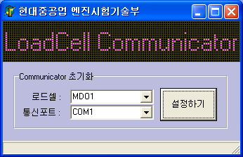
2.2. LoadCell Communicator (1/2)
Communicator 초기화 화면
  계측을 원하는 로드셀을 선택합니다.
  통신포트는 로드셀 별로 정해져 있어, 로드셀을 선택하면 통신포트는 자동선택됩니다.
  유사시 통신포트를 임의로 선택할 수 있습니다.

Slide 9
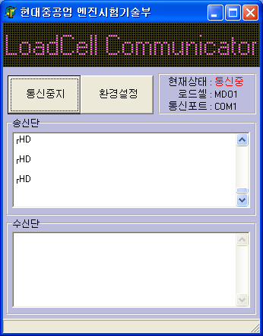
2.2. LoadCell Communicator (2/2)
Communicator 메인화면
  통신상태와 설정한 로드셀/통신포트를 상태창에서 확인하실 수 있습니다.
  통신시작 버튼을 클릭하면, 일정한 간격으로 수치요청 메시지를 로드셀에 송신합니다.
  수신창에서는 로드셀의 응답 수치가 표시됩니다.
  환경설정 버튼을 클릭하시면, 응답시간 등을 설정하실 수 있습니다.
  (설정을 임의로 변경할 경우, 통신이 되지 않을 수 있으므로 주의바랍니다.)

Slide 10
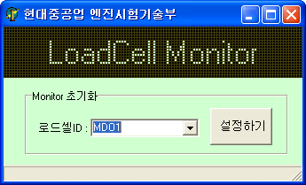
2.3. LoadCell Monitor (1/2)
Monitor 초기화 화면
  Communicator-서버-나 TCP/IP(Client)-원격-가 동작하고 있는 상황에서 Logger를 실행합니다.
  계측을 원하는 로드셀을 선택합니다.
  설정하기 버튼을 클릭합니다.

Slide 11
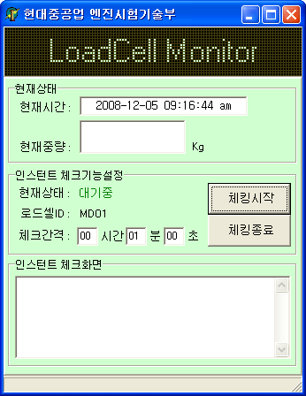
2.3. LoadCell Monitor (2/2)
Monitor 메인화면
  현재시간과 현재중량을 상태창에서 확인하실 수 있습니다.
  인스턴트체크 기능은 Logger가 생성한 Excel파일이나 DB를 열람할 필요없이 화면 상에서 바로 중량 변화를 체크할 수 있는 기능입니다.
  체크간격을 설정하신 후, 체크시작 버튼을 누르시면 설정된 시간 간격으로 중량변화기록이 아래 인스턴트 체크화면에 남게 됩니다.

Slide 12
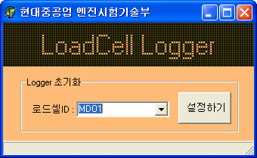
2.4. LoadCell Logger (1/2)
Logger 초기화 화면
  Communicator-서버-나 TCP/IP(Client)-원격-가 동작하고 있는 상황에서 Logger를 실행합니다.
  계측을 원하는 로드셀을 선택합니다.
  설정하기 버튼을 클릭합니다.

Slide 13
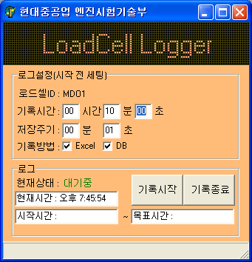
2.4. LoadCell Logger (2/2)
Logger 메인화면
  로그설정 파트에서 기록시간, 저장주기, 기록방법을 선택한 뒤 기록시작을 클릭합니다.
  체크한 기록방법에 따라 기록이 진행되며 시작/목표시간을 확인할 수 있습니다.
  기록한 Excel파일은 ‘../LCMP/LoadCellLogger/CSVfile’ 폴더에 저장이 됩니다.
  DB 기록은 Oracle 서버에 저장되며, TOAD 프로그램으로 확인이 가능합니다.
  (보다 편리한 열람프로그램은 차후 개발 예정입니다.)

Slide 14
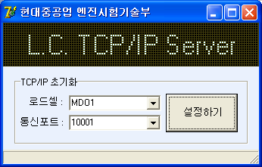
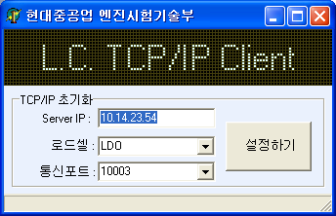
2.5. LoadCell TCP/IP (1/2)
TCP/IP(Server/Client) 초기화 화면
  계측을 원하는 로드셀을 선택합니다.
  TCP/IP 용 포트는 로드셀에 따라 자동으로 설정이 됩니다.
  (10001 ~ 10006까지 수동으로 변경 가능합니다.)
  TCP/IP(Client)는 TCP/IP(Server)의 IP 주소를 입력합니다.
  설정하기 버튼을 클릭합니다.

Slide 15
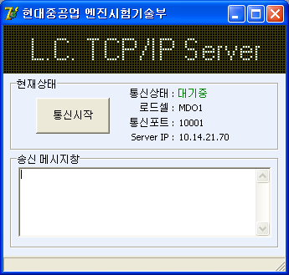
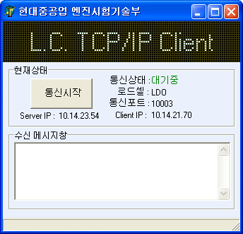
2.5. LoadCell TCP/IP (2/2)
Logger 메인화면
  통신시작 버튼을 클릭하면 미리 설정한 로드셀과 통신포트에 따라 TCP/IP(Client)와 통신하기 위하여 대기상태에 있습니다.
  TCP/IP(Server)가 대기상태에 있을 때, TCP/IP(Client)의 통신시작버튼을 클릭합니다.
  TCP/IP(Client)가 데이터 요청 메시지를 전송하기 시작하면 TCP/IP(Server)도 데이터 전송을 시작합니다.

Slide 16
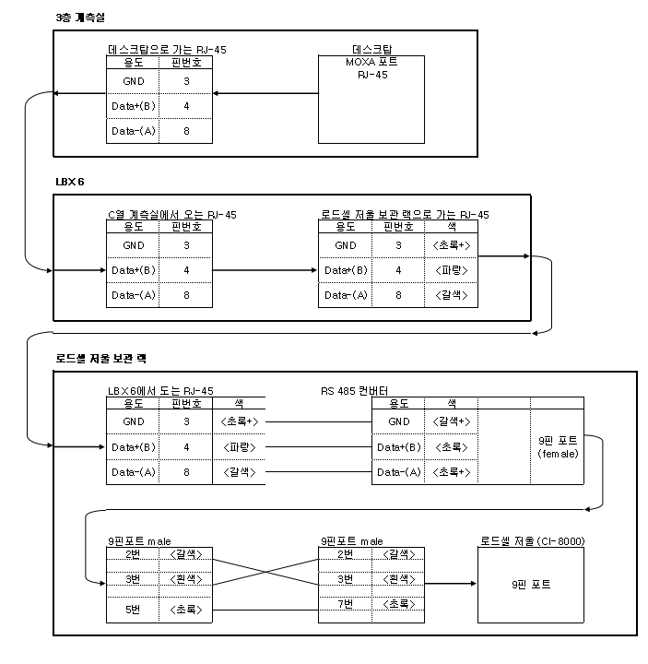
3. 결선도

Slide 17
감사합니다.

